Slide 1
Tuần 22
Bài 47: Chục và đơn vị – Tiết 1
TOÁN 1

Slide 2
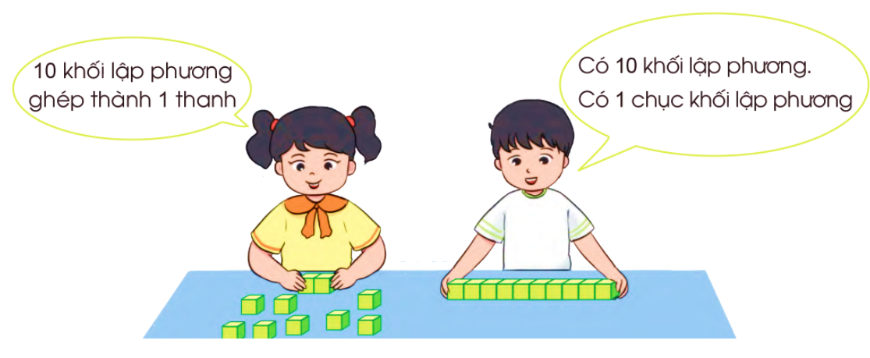

Slide 3

10
mười
1 chục
20
hai mươi
2 chục

Slide 4


30
ba mươi
3 chục
40
bốn mươi
4 chục

Slide 5

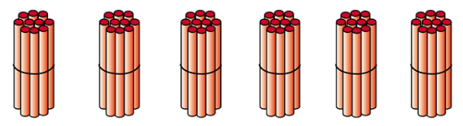
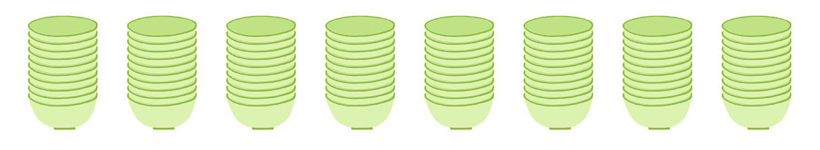
1
a) Có mấy chục que tính ?
6
Có tất cả … chục que tính
b) Có mấy chục cái bát?
8
Có tất cả … chục cái bát

Slide 6
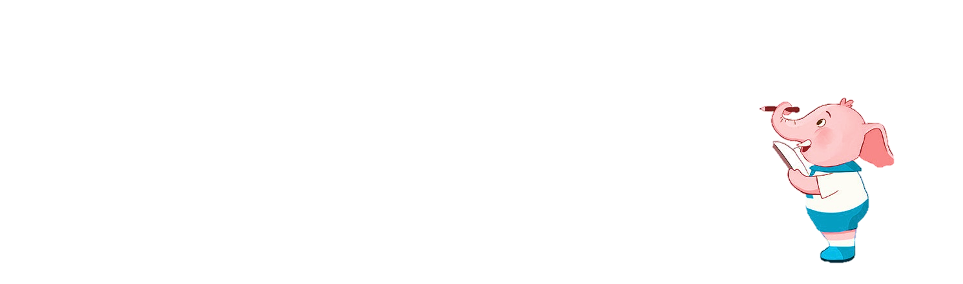
2
Số?
Các số 10, 20, …, 90 là các số tròn chục.
10
?
30
?
?
?
70
?
90
20
40
50
60
80

Slide 7




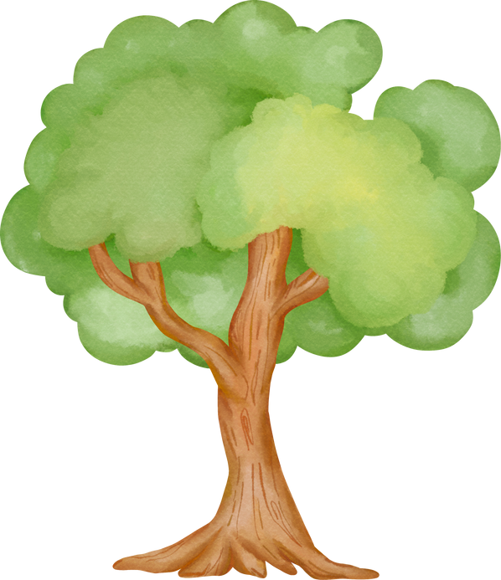

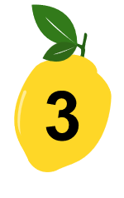

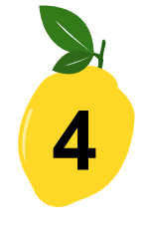
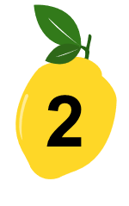

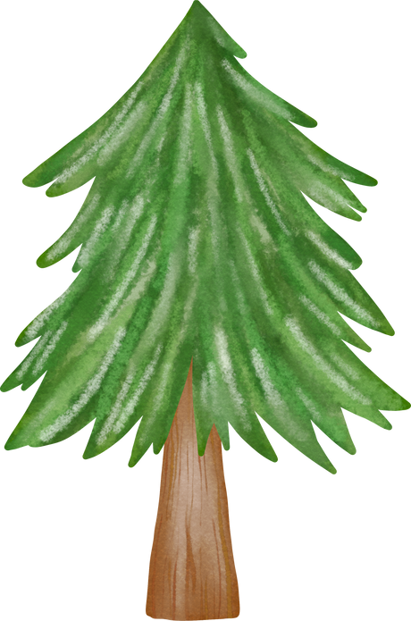
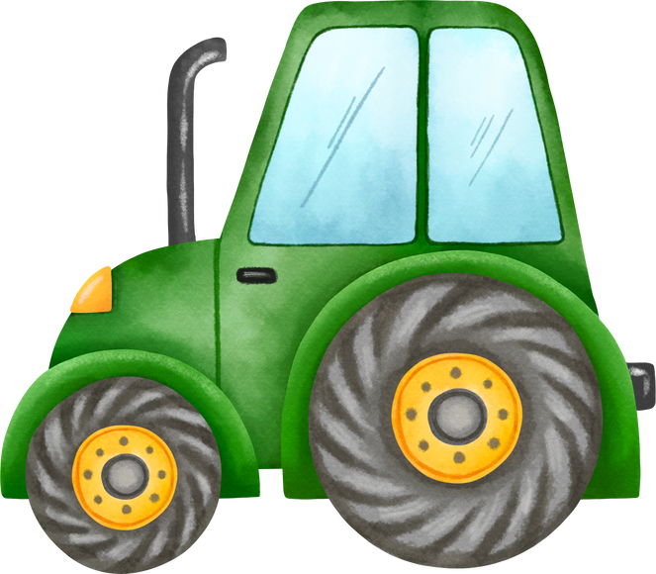

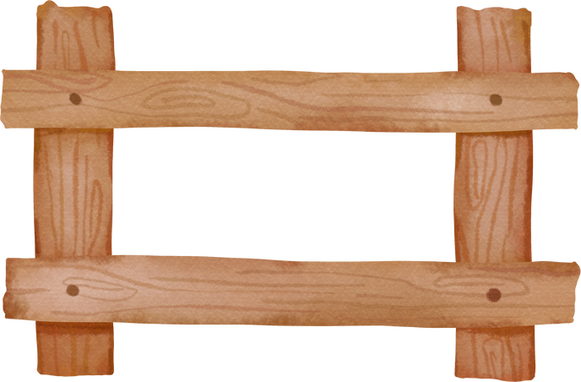
1
2
3
4

Slide 8
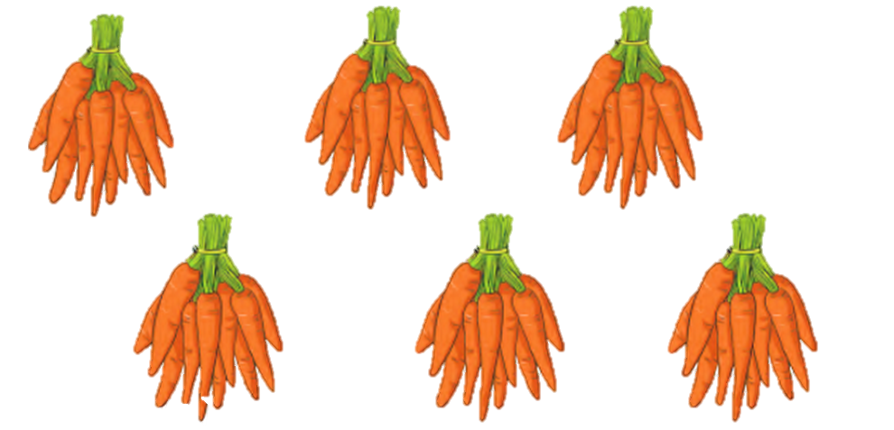

Có mấy chục
củ cà rốt?
6 chục

Slide 9
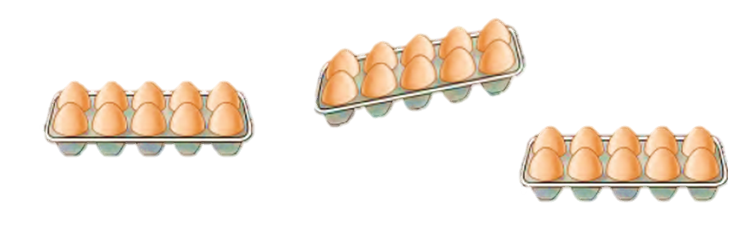
Có mấy chục
quả trứng?
3 chục

Slide 10

Có mấy chục
quả bóng ?
5 chục

Slide 11
Thùng nhỏ chứa 3 chục gói kẹo, thùng lớn chứa 5 chục gói kẹo. Cả hai thùng chứa bao nhiêu gói kẹo?
8 chục gói kẹo

